Slide 1




BÀI GIẢNG ĐIỆN TỬ
MÔN: TIẾNG VIỆT (VIẾT) - LỚP 3
BÀI DẠY: TẢ ĐỒ VẬT
Họ tên GV: Nguyễn Mỹ Hạnh
UỶ BAN NHÂN DÂN QUẬN HOÀNG MAI
TRƯỜNG TIỂU HỌC LĨNH NAM
Năm học 2022-2023

Slide 2


Slide 3
- Bài hát nhắc đến những đồ vật nào?
- Tác dụng của đồ vật đó là gì?
- Hãy kể thêm vài đồ vật khác.

Slide 4
Tiếng Việt (Viết)
Tả đồ vật

Slide 5
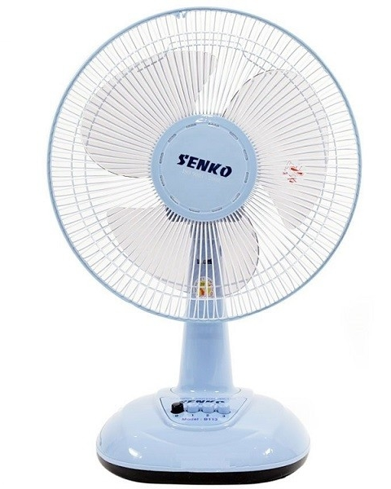
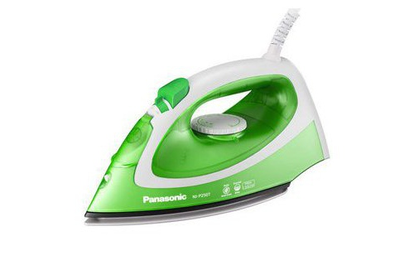
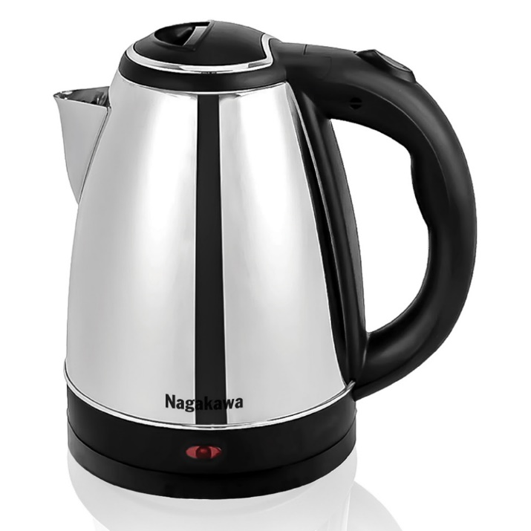

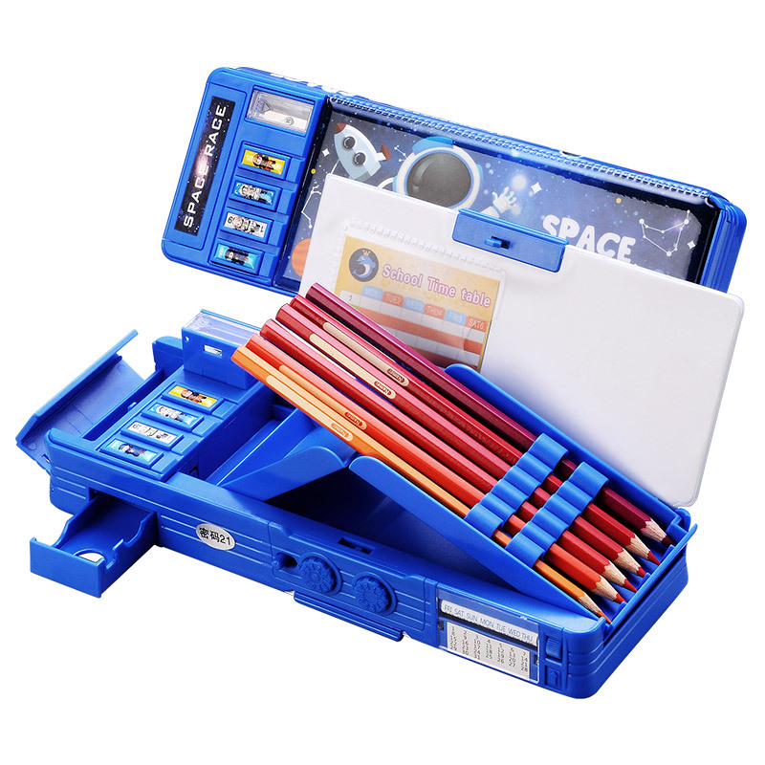
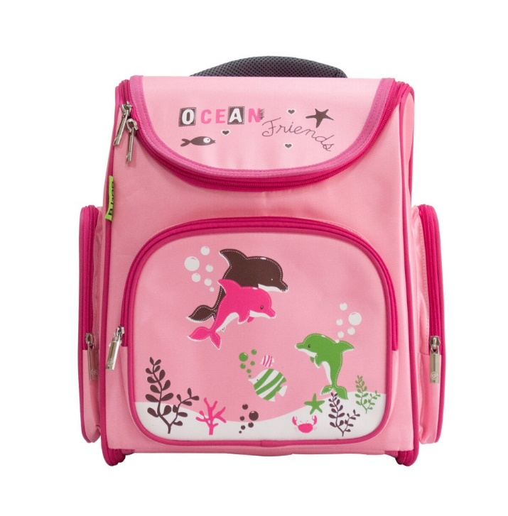
1. Nói với bạn về một đồ dùng trong nhà (hoặc đồ dùng học tập)
Cần nói những ý nào?
Bài yêu cầu nói về nội dung gì?

Slide 6
Gợi ý:
- Giới thiệu về đồ dùng
- Những đặc điểm, tác dụng của đồ dùng
- Những người làm ra đồ dùng
- Cảm xúc / suy nghĩ của bản thân
Thực hành nói

Slide 7
2. Dựa vào những điều vừa nói, hãy viết đoạn văn về một đồ dùng trong nhà (hoặc đồ dùng học tập)
Cần lưu ý gì khi viết đoạn văn?

Slide 8





- Viết đúng nội dung bài yêu cầu
- Trình bày đúng hình thức đoạn văn
- Câu văn mạch lạc, sắp xếp ý hợp lí
- Biết bộc lộ suy nghĩ/cảm xúc
- Viết sạch đẹp, đúng chính tả
Tiêu chí

Slide 9
2. Dựa vào những điều vừa nói, hãy viết đoạn văn về một đồ dùng trong nhà (hoặc đồ dùng học tập)
Gợi ý:
- Giới thiệu về đồ dùng
- Những đặc điểm, tác dụng của đồ dùng
- Những người làm ra đồ dùng
- Cảm xúc / suy nghĩ của bản thân
Thực hành viết

Slide 10
Chia sẻ đoạn viết

Slide 11
Em sẽ sử dụng các đồ dùng thế nào để chúng được mới đẹp, bền lâu?

Slide 12


DẶN DÒ
- Hoàn thành đoạn văn
- Chuẩn bị bài tiết sau

Slide 13

TẠM BỆT
CHÚC CÁC CON HỌC TỐT

